Slide 1

Целевые бюджетные и внебюджетные фонды
Бедрачук Илья Александрович,
канд. экон. наук
доцент кафедры международного бизнеса и финансов
ВГУЭС

Slide 2
Цель дисциплины – изучение теоретических основ и механизма функционирования целевых бюджетных и внебюджетных фондов.
Задачи курса:
формирование базовых знаний в области целевых бюджетных и внебюджетных фондов;
выработка у студентов способностей применять знания, умения и личностные качества для успешной деятельности в сфере социальной политики, формирования и использования бюджетных и внебюджетных фондов, социального обеспечения и страхования;
овладение студентами навыками практической работы в финансовых, налоговых органах, органах федерального казначейства, внебюджетных фондах.
ВГУЭС

Slide 3
Дисциплина «Целевые бюджетные и внебюджетные фонды» относится к вариативной части профессионального цикла.
Данная дисциплина базируется на компетенциях, полученных на дисциплинах «Финансы предприятий», «Финансы», «Экономическая теория».
ВГУЭС

Slide 4
Основная литература
Целевые бюджетные и внебюджетные фонды: учебное пособие для студентов вузов / [авт. : Л. Д. Андросова, В. В. Карчевский, Л. П. Окунева и др.]; под ред. В. В. Карчевского. - М. : Вузовский учебник, 2011. - 224 с.
Годин, Александр Михайлович. Бюджетная система Российской Федерации: учебник для студ. вузов / А. М. Годин, В. П. Горегляд, И. В. Подпорина. - 8-е изд. перераб. и доп. - М. : Дашков и Ко, 2010. - 628 с.
Право социального обеспечения России: учебник для студ. вузов / [авт. : М. О. Буянова, К. Н. Гусов, Ф. О. Дагоева и др.] ; под ред. К. Н. Гусова ; Моск. гос. юрид. акад.. - 4-е изд.,перераб. и доп. - М. : Проспект, 2011. - 640 с.
ВГУЭС

Slide 5
Список нормативных документов, государственных стандартов
Конституция Российской Федерации (статьи 7, 15, 37, 38, 39, 41, 45, 53)
Гражданский кодекс Российской Федерации
Налоговый кодекс Российской Федерации
Трудовой кодекс Российской Федерации Бюджетный кодекс Российской Федерации
Федеральный закон от 24 октября 1997 года № 134-ФЗ "О прожиточном минимуме в Российской Федерации"
Федеральный закон РФ от 16 июля 1999 года № 165-ФЗ "Об основах обязательного социального страхования"
Федеральный закон РФ от 15 декабря 2001 года № 167-ФЗ «Об обязательном пенсионном страховании в Российской Федерации»
Федеральный закон РФ от 17 декабря 2001 года № 173-ФЗ "О трудовых пенсиях в Российской Федерации"
ВГУЭС

Slide 6
Лекции -32 часа – 16 лекций
Практические занятия – 32 часа – 16 занятий
Распределение баллов для студентов групп БЭУ-12-ФК
Лекционные и практические занятия – 80 баллов
Лекционные занятия - 16 лекций по 1,5 балла – 24 балла
Практические занятия – 16 практик по 3 балла – 48 баллов
Посещаемость учебных занятий – 8 баллов
Экзамен (тест или 3 вопроса) – 20 баллов
ВГУЭС

Slide 7
Содержание курса
Раздел. Система социальной защиты в Российской Федерации
Тема 1. Социально-экономическая политика государства и роль внебюджетных и целевых бюджетных фондов в ее реализации
Тема 2. Государственная система социальной защиты населения.
Тема 3. Социальное страхование как организационно-
правовая форма социальной защиты населения
Тема 4. Право социального обеспечения.
Тема 5. Реформа системы социального обеспечения.
ВГУЭС

Slide 8
Содержание курса
Раздел. Внебюджетные фонды.
Тема 6. Внебюджетные фонды как часть государственной системы социальной защиты населения.
Тема 7. Страховые платежи в государственные социальные внебюджетные фонды.
Тема 8. Пенсионный фонд Российской Федерации.
Тема 9. Фонд социального страхования Российской Федерации
Тема 10. Фонд обязательного медицинского страхования
ВГУЭС

Slide 9
Содержание курса
Раздел. Финансирование государственных программ.
Тема 11. Целевые бюджетные фонды: назначение и сущность
Тема 12. Федеральные целевые программы.
Тема 13. Целевые региональные фонды и программы.
Тема 14. Целевые внебюджетные и бюджетные фонды зарубежных стран.
ВГУЭС

Slide 10
Тема 1. Социально-экономическая политика государства и роль внебюджетных и целевых бюджетных фондов в ее реализации
Целевые бюджетные и внебюджетные фонды
080100.62 Экономика
кафедра международного бизнеса и финансов
Илья Александрович Бедрачук, канд. экон. наук
ВГУЭС

Slide 11
Содержание лекции
Социально-экономическая политика государства на современном этапе
Формы организации государственных финансов
Роль внебюджетных и целевых бюджетных фондов в реализации социально-экономических программ
ВГУЭС

Slide 12
Вопрос 1
Социально-экономическая политика государства на современном этапе
ВГУЭС

Slide 13
Социальная политика в современном мире осуществляется государством.
Государство является одним из политических социальных институтов как исторически сложившихся устойчивых форм организации совместной жизнедеятельности людей.
Государство – это основной институт политической системы, призванный осуществлять управление обществом, охранять его экономическую и социальную структуры, подавлять социальных противников.

Slide 14
Основные признаки государства:
1) определенная система органов и учреждений;
2) право, закрепляющее систему норм, санкционированных государством;
3) определенная территория, на которой распространяется юрисдикция данного государства.

Slide 15
Социальная политика — политика в области социального развития и социального обеспечения; система проводимых субъектом хозяйствования (обычно государством) мероприятий, направленных на улучшение качества и уровня жизни определённых социальных групп, а также сфера изучения вопросов, касающихся такой политики, включая исторические, экономические, политические, социоправовые и социологические аспекты, а также экспертизу причинно-следственных связей в области социальных вопросов

Slide 16
Государственная социальная политика – действия государства в социальной сфере, преследующие определенные цели, соотнесенные с конкретными историческими обстоятельствами, подкрепленные организационными и пропагандистскими усилиями, финансовыми ресурсами и рассчитанные на определенные этапные социальные результаты

Slide 17
Социальная политика охватывает два относительно самостоятельных блока:
собственно социальную политику, элементами которой являются социальная защита и поддержка населения, а также развитие на некоммерческой основе различных сфер деятельности, влияющих на уровень жизни людей;
социальную политику в широком смысле, которая охватывает мероприятия и решения, затрагивающие все стороны жизни населения, включая обеспеченность людей товарами, жильем, услугами социальной инфраструктуры, рабочими местами, необходимыми денежными доходами, благоприятными экономическими условиями.

Slide 18
Традиционными сферами социальной политики считаются следующие:
образование;
здравоохранение;
жильё;
социальное страхование (включая пенсионное обеспечение и индивидуальные социальные услуги).

Slide 19
Стратегия социальной политики — это генеральное решение системы социальных проблем страны на данном конкретно-историческом этапе её развития.
При разработке и реализации социальной политики с необходимостью встаёт вопрос о социальных приоритетах, то есть социальных задачах, которые признаются обществом на данном этапе его развития наиболее настоятельными и срочными, требующими первоочередного решения.

Slide 20
В качестве главных приоритетов социальной политики можно выделить:
обеспечение человеку от рождения до старости нормальных условий жизни и развития;
создание условий для функционирования семьи как первичной ячейки общества, особое внимание оказывать матерям;
обеспечение экономической безопасности, надежная защита конституционных прав и свобод граждан;
обеспечение эффективной защищенности населения: повышение качества социальной защиты населения, охрана здоровья, культуры, обеспечения жильем, улучшение демографической ситуации.

Slide 21
К субъектам социальной политики относятся органы законодательной и исполнительной власти различных уровней, работодатели в государственном и негосударственном секторах экономики, а также профсоюзные и иные общественные организации, которые влияют на разработку государственной социальной политики.
Выделяют следующие принципы социальной политики:
социальной справедливости,
социальной ответственности,
социального партнерства,
социальных гарантий,
преемственности.

Slide 22
Цель социальной политики российского государства на современном этапе является преодоление негативных тенденций развития российского общества, стабилизация основных социально-экономических и морально-нравственных показателей его состояния.

Slide 23
К задачам социальной политики относятся:
стимулирование экономического роста и подчинение производства интересам потребления,
усиление трудовой мотивации и деловой предприимчивости,
обеспечение должного уровня жизни и социальной защиты населения,
сохранение культурного и природного наследия, национального своеобразия и самобытности.

Slide 24
Проблемы государственной социальной политики отражаются:
  в бюджетных посланиях Президента Правительству;
  в постановлениях и решениях Правительства;
  в постановлениях Государственной Думы и Совета Федерации Федерального Собрания РФ;
  в федеральных законах.

Slide 25
Конституционные обязанности современного российского государства зафиксированы в Конституции РФ 1993 г.
Эти обязанности выстроены, исходя из намерений, создать в России социальное государство.
Статья 7 п. 1 Конституции РФ гласит: «Российская Федерация – социальное государство, политика которого направлена на создание условий, обеспечивающих достойную жизнь и свободное развитие человека».
Часть 2 той же 7-й статьи Конституции перечисляет основные направления деятельности российского социального государства, гарантии социальной защиты.

Slide 26
Статья 7 п. 2 Конституции РФ гласит:
«В Российской Федерации охраняются труд и здоровье людей, устанавливается гарантированный минимальный размер оплаты труда, обеспечивается государственная поддержка семьи, материнства, отцовства и детства, инвалидов и пожилых граждан, развивается система социальных служб, устанавливаются государственные пенсии, пособия и иные гарантии социальной защиты».

Slide 27
Основополагающими законодательными актами, на которые опирается социальная политика России, являются:
Конституция Российской Федерации,
Семейный кодекс Российской Федерации,
Гражданский кодекс Российской Федерации,
Федеральный закон от 28 декабря 2013 г. N 442-ФЗ «Об основах социального обслуживания граждан в Российской Федерации»
Федеральный закон от 17 июля 1999 г. N 178-ФЗ "О государственной социальной помощи"
Федеральный закон от 24 ноября 1995 г. N 181-ФЗ "О социальной защите инвалидов в Российской Федерации"

Slide 28
Социальная политика имеет специальные механизмы реализации, к которым относятся социальная защита в целом и ее основные формы - социальная помощь и самопомощь; социальное страхование; социальное обслуживание и, предоставляемые в его рамках, социальные услуги, социальная реабилитация и социальная
адаптация; меры по организации занятости населения.

Slide 29
Социальная защита — система принципов, правил, методов, законодательно установленных государством социальных гарантий; мероприятий и учреждений, обеспечивающих предоставление оптимальных условий жизни, удовлетворение потребностей, поддержание жизнеобеспечения и деятельного существования личности, различных социальных категорий и групп; совокупность мер, действий, средств государства и общества, направленных против ситуаций риска в нормальной жизни граждан (болезнь, безработица, старость, инвалидность, смерть кормильца и др.); комплекс государственных мер социально-экономического и правового характера по обеспечению гарантированного государством минимального уровня материальной поддержки социально уязвимых
слоев населения в период экономических преобразований и связанного с этим снижения их уровня жизни.

Slide 30
Социальная помощь - содействие людям в решении проблем, с которыми они сталкиваются в своей повседневной жизни.
Также социальная помощь может быть представлена как система социальных мер в виде содействия, поддержки и услуг, оказываемых отдельным лицам или группам населения социальной службой для преодоления или смягчения жизненных трудностей, поддержания их социального статуса и полноценной жизнедеятельности, адаптации в обществе.

Slide 31
Социальная самопомощь — совокупность социальных, социально-психологических и социально-педагогических средств, используемых отдельным индивидом или определенной социальной группой для поддержания достойных условий своего существования.
Социальное страхование - часть государственной системы социальной защиты населения, спецификой которой является осуществляемое в соответствии с федеральным законом страхование работающих граждан от возможного изменения материального и (или)
социального положения, в том числе по независящим от них обстоятельствам.

Slide 32
Социальное обслуживание - деятельность по социально-экономической поддержке, оказанию социально-бытовых, медико-социальных, психологических, правовых услуг, по осуществлению социальной адаптации и реабилитации граждан и семей, находящихся в трудной жизненной ситуации.
Социальная реабилитация - восстановление основных социальных функций личности, социальной группы, общественного института, их социальной роли как субъектов основных сфер жизни общества, которая включает в свое содержание все аспекты реабилитации (собственно социальные, психологические, медицинские, профессиональные, педагогические).

Slide 33
Основными вопросами социальной политики в Российской Федерации занимается Министерство труда и социальной защиты РФ.
Указ Президента Российской Федерации от 7 мая 2012 г. № 597 «О мероприятиях по реализации государственной социальной политики»

Slide 34
Вопрос 2
Формы организации государственных финансов
ВГУЭС

Slide 35
В практике финансового устройства государства используется три формы организации государственных финансов:
бюджетная;
ограниченно бюджетная в виде целевых бюджетных фондов;
внебюджетная

Slide 36
Целевые бюджетные фонды — это промежуточная ступень между бюджетной формой перераспределения средств и внебюджетной

Slide 37
Целевые бюджетные фонды
С внебюджетными фондами их сближают целевые источники и целевое расходование средств, принадлежность к бюджету определяет все прочие характеристики этих фондов.

Slide 38
Целевые бюджетные фонды
Включение целевых фондов в бюджет придает им формальные признаки бюджетных средств, не меняя их сущности как ограниченной формы перераспределения определенной части вновь созданной стоимости.

Slide 39
Внебюджетные фонды – это фонды денежных средств, образуемые вне федерального бюджета, бюджетов субъектов РФ и местных бюджетов, которые предназначены для реализации конституционных прав граждан на пенсионное обеспечение, социальное страхование, охрану здоровья, медицинскую помощь, а также для удовлетворения других общественных потребностей, не финансируемых из бюджета.

Slide 40
Выделение наряду с бюджетом специальных внебюджетных фондов обусловлено несколькими причинами:
1) необходимостью выделения специальных денежных ресурсов с целью их более эффективного и строго целевого использования;
2) необходимостью определения особых и одновременно устойчивых финансовых источников для удовлетворения специальных потребностей государства;
3) необходимостью изыскания дополнительных средств для удовлетворения общественных потребностей, которые не могут быть в полном объеме профинансированы из бюджета, но которые являются основой расширения сферы деятельности правительства в области военных расходов, научных исследований, социальных выплат населению и т.п.

Slide 41
Внебюджетные фонды позволяют преодолеть остаточный принцип финансирования социальных и других расходов. Они позволяют также разгрузить бюджет, беря на себя часть его расходов, разрешая тем самым проблему финансирования бюджета.

Slide 42
Таким образом, главная причина создания внебюджетных фондов – необходимость выделения чрезвычайно важных для общества расходов и обеспечение их самостоятельными источниками доходов

Slide 43
Материальным источником внебюджетных фондов во всех странах является национальный доход, а преобладающая часть фондов создается в процессе его перераспределения.
В этом смысле внебюджетные фонды являются финансовой категорией и частью системы государственных финансов.

Slide 44
Особенности функционирования
внебюджетных фондов
1) проекты бюджетов государственных внебюджетных фондов предоставляются одновременно с проектом соответствующих бюджетов на очередной финансовый год;
2) бюджеты государственных внебюджетных фондов рассматриваются и утверждаются в форме федеральных законов одновременно с принятием федерального закона о федеральном бюджете на очередной финансовый год;
3) внебюджетные фонды имеют строго целевую направленность;

Slide 45
Особенности функционирования
внебюджетных фондов
4) доходы государственных внебюджетных фондов формируются за счет обязательных отчислений, а также добровольных взносов физических и юридических лиц;
5) страховые взносы в фонды и взаимоотношения, возникающие при их уплате, имеют налоговую природу, тарифы взносов устанавливаются государством и являются обязательными;
6) денежные ресурсы внебюджетных фондов находятся в государственной собственности, не входят в состав бюджетов, а также других фондов и не подлежат изъятию на какие-либо цели, прямо не предусмотренные законом;
7) расходование средств из внебюджетных фондов осуществляется по распоряжению Правительства РФ или специально уполномоченного органа (правление фонда).

Slide 46
Главными источниками формирования государственных внебюджетных фондов являются:
– специальные целевые налоги и сборы, установленные для соответствующего фонда;
– средства из бюджета;
– отчисления от прибыли предприятий, учреждений, организаций;
– прибыль от коммерческой деятельности, осуществляемой фондом как юридическим лицом;
– займы, полученные фондом у ЦБ РФ или коммерческих банков.

Slide 47
История развития форм организации государственных финансов
В России, начиная с 1992 г., действовало более двух десятков внебюджетных фондов. Возникновение в России в 90-е гг. специальных внебюджетных фондов было явлением относительно новым. До этого внебюджетных фондов как таковых не было.

Slide 48
История развития форм организации государственных финансов
В СССР вместо этого существовало два типа бюджета: обыкновенный и чрезвычайный. Обыкновенный бюджет формировался из традиционных, относительно постоянных доходов и направлялся на финансирование расходов, связанных с осуществлением основных функций государства. Чрезвычайный бюджет фактически выполнял функции специальных фондов.

Slide 49
История развития форм организации государственных финансов
Целевые бюджетные фонды стали создаваться в России в период перехода страны на новые экономические отношения. Закон РСФСР «Об основах бюджетного устройства и бюджетного процесса в РСФСР» от 10 октября 1991 г. впервые предоставил возможность органам власти образовывать целевые бюджетные фонды, обладающие правом самостоятельного юридического лица и независимые от бюджетов соответствующих органов власти.

Slide 50
История развития форм организации государственных финансов
В 90-е гг. внебюджетные фонды были созданы на разных уровнях управления – федеральном, уровне субъектов РФ и местном уровне. Главной причиной их создания была необходимость выделения чрезвычайно важных для общества расходов и обеспечение их самодеятельными источниками доходов. Ведущую роль среди них заняли социальные внебюджетные фонды.

Slide 51
История развития форм организации государственных финансов
Одновременно с социальными были созданы и другие внебюджетные фонды. В конце 90-х гг., исчерпав положительный ресурс от функционирования целого ряда внебюджетных фондов, Правительство РФ приняло решение о консолидации их в бюджет, при этом сохранив некоторую автономность этих фондов. Они были включены в бюджет отдельным и статьями, т.е. трансформировались в целевые бюджетные фонды. Социальные фонды сохранили статус внебюджетных фондов и были официально утверждены законодательными актами.

Slide 52
История развития форм организации государственных финансов
Одновременно с социальными были созданы и другие внебюджетные фонды. В конце 90-х гг., исчерпав положительный ресурс от функционирования целого ряда внебюджетных фондов, Правительство РФ приняло решение о консолидации их в бюджет, при этом сохранив некоторую автономность этих фондов. Они были включены в бюджет отдельным и статьями, т.е. трансформировались в целевые бюджетные фонды. Социальные фонды сохранили статус внебюджетных фондов и были официально утверждены законодательными актами.

Slide 53
Вопрос 3
Роль внебюджетных и целевых бюджетных фондов в реализации социально-экономических программ
ВГУЭС

Slide 54
Финансы играют важную роль в социальной политике государства.
Финансы должны обеспечивать такое распределение фондов денежных средств, которое позволяет создавать фонды возмещения, формировать фонды накопления, резервные и другие фонды.
Государство и органы территориального управления должны регулировать распределение национального дохода, как и всего национального богатства, имея в виду социальную необходимость и социальную справедливость, равенство граждан страны.
Каждый гражданин вправе иметь необходимый уровень обеспечения социальными благами и услугами.

Slide 55
Финансовое обеспечение социальной сферы основывается на социальных стандартах. То есть тех уровней удовлетворения социальных потребностей населения, которые приняты в качестве обязательных. Они могут быть минимальными или выше минимальных.
На основании социальных стандартов разрабатываются социальные нормы – величины потребляемых ресурсов средств, продуктов питания, медикаментов и др.
В соответствии с этими стандартами формируются бюджеты территорий, объективно обусловленные, прозрачные.

Slide 56
Согласно Концепции долгосрочного социально-экономического развития Российской Федерации на период до 2020 года(утв. распоряжением Правительства РФ от 17 ноября 2008 г. N 1662-р)
наступает новый этап в развитии финансового обеспечения социальных расходов в России.
В настоящее время просматриваются черты адаптации пенсионного обеспечения, здравоохранения, образования, жилищно-коммунальной сферы к рыночным отношениям в России.

Slide 57
Основные черты рыночной модели с финансовой точки зрения:
субсидирование – базовый принцип социальной политики в России;
относительное сокращение бюджетных средств и рост внебюджетных финансовых источников, усиление роли страхования, поддержание сети социального обслуживания населения. Социальное страхование переходит в разряд основных: усиливает роль в социальном обеспечении; появились новые его виды (медицинское страхование, страхование от безработицы); изменились виды (в пенсионном обеспечении идет внедрение финансового накопления);
законодательное закрепление минимального набора государственных социальных гарантий (образование, культура, здравоохранение, социальная защита);
расширение сфер социальной защиты (обязательное и добровольное страхование) через государственные и негосударственные пенсионные фонды, негосударственное медицинское страхование);
нетрадиционные формы привлечения средств (расширение муниципальных займов) к финансированию строительства жилья, социальной инфраструктуры;
расширение платности социальных услуг;
привлечение некоммерческого сектора к решению социальных задач (общественные организации);
участие в проектах, финансируемых из международных источников.

Slide 58
Финансовые ресурсы, используемые при финансировании социальных программ подразделяются на:
государственные и муниципальные финансы (федеральный бюджет, бюджеты субъектов РФ, местные бюджеты, бюджеты государственных внебюджетных социальных фондов);
негосударственные финансовые ресурсы (кредитные ресурсы, привлечение фирм, потенциал общественных некоммерческих организаций).

Slide 59
По оценке экспертов, около 70 % финансовых ресурсов социальной защиты населения формируется за счет внебюджетных социально-страховых фондов.
Государство в определенной степени должно нести ответственность за общую социально-экономическую ситуацию, так как оно разрабатывает стратегию развития страны в целом, регулирует и контролирует ее воплощение.

Slide 60
Цель внебюджетных фондов - обеспечить реализацию важнейших социальных гарантий - государственного пенсионного обеспечения, оказание бесплатной медицинской помощи, выплат во время отпуска по беременности и родам, а также защиту от социальных рисков, которые неизбежно сопровождают трудовую деятельность - поддержка в сфере занятости, в случае потери трудоспособности и т.д.
Социальные внебюджетные фонды являются самостоятельными финансово-кредитными учреждениями. Однако их самостоятельность ограничена государством - оно определяет уровень страховых платежей, принимает решение об изменении структуры и уровня денежных выплат, обеспечивает контроль за деятельностью фондов.

Slide 61
Средства фондов формируются преимущественно за счет страховых платежей предприятий всех форм собственности, до 2001 г. - обязательных страховых платежей работающих (1% в Пенсионный фонд РФ), привязанных к одной из самых надежных баз - фонду оплаты труда, а также поступлений из бюджетной системы в оговоренных законом случаях, и прочих доходов (например, от размещения временно свободных средств на финансовом рынке, штрафов, пени и другие).

Slide 62
Расходы на социальную политику в 2014 году
(федеральный уровень), тыс. руб.
Пенсионный фонд РФ | 6 416 408 332,1
ФСС | 564 917 198,6
ФОМС | 1 240 116 074,5
ИТОГО внебюджетные фонды | 8 221 441 605,20
Федеральный бюджет, в том числе: | 11 634 323 429,3
1000 СОЦИАЛЬНАЯ ПОЛИТИКА | 3 533 797 184,9
1001 Пенсионное обеспечение | 2 272 361 029,9
1002 Социальное обслуживание населения | 9 071 854,0
1003 Социальное обеспечение населения | 907 043 262,7
1004 Охрана семьи и детства | 333 305 675,0
1005 Прикладные научные исследования в области социальной политики | 139 253,3
1006 Другие вопросы в области социальной политики | 11 876 110,0

Slide 63
Статья 17 БК РФ. Целевой бюджетный фонд
Целевой бюджетный фонд - фонд денежных средств, образуемый в соответствии с законодательством Российской Федерации в составе бюджета за счет доходов целевого назначения или в порядке целевых отчислений от конкретных видов доходов или иных поступлений и используемый по отдельной смете. Средства целевого бюджетного фонда не могут быть использованы на цели, не соответствующие назначению целевого бюджетного фонда.
Утратила силу с 1 января 2008 года. - Федеральный закон от 26.04.2007 № 63-ФЗ

Slide 64
Дорожный фонд - часть средств бюджета, подлежащая использованию в целях финансового обеспечения дорожной деятельности в отношении автомобильных дорог общего пользования, а также капитального ремонта и ремонта дворовых территорий многоквартирных домов, проездов к дворовым территориям многоквартирных домов населенных пунктов.
К дорожным фондам относятся Федеральный дорожный фонд, дорожные фонды субъектов Российской Федерации и муниципальные дорожные фонды.

Slide 65
Государственная программа - система мероприятий и инструментов государственной политики, обеспечивающих в рамках реализации ключевых государственных функций достижение приоритетов и целей государственной политики в сфере социально-экономического развития и безопасности.

Slide 66
Подпрограмма государственной программы - взаимоувязанные по целям, срокам и ресурсам мероприятия, выделенные исходя из масштаба и сложности задач, решаемых в рамках государственной программы, содержащие ведомственные целевые программы и основные мероприятия.
Показатель (индикатор) государственной программы - количественная характеристика результата достижения цели (решения задачи) государственной программы
Программно-целевые инструменты государственной программы - ведомственные целевые программы в сфере реализации государственной программы

Slide 67
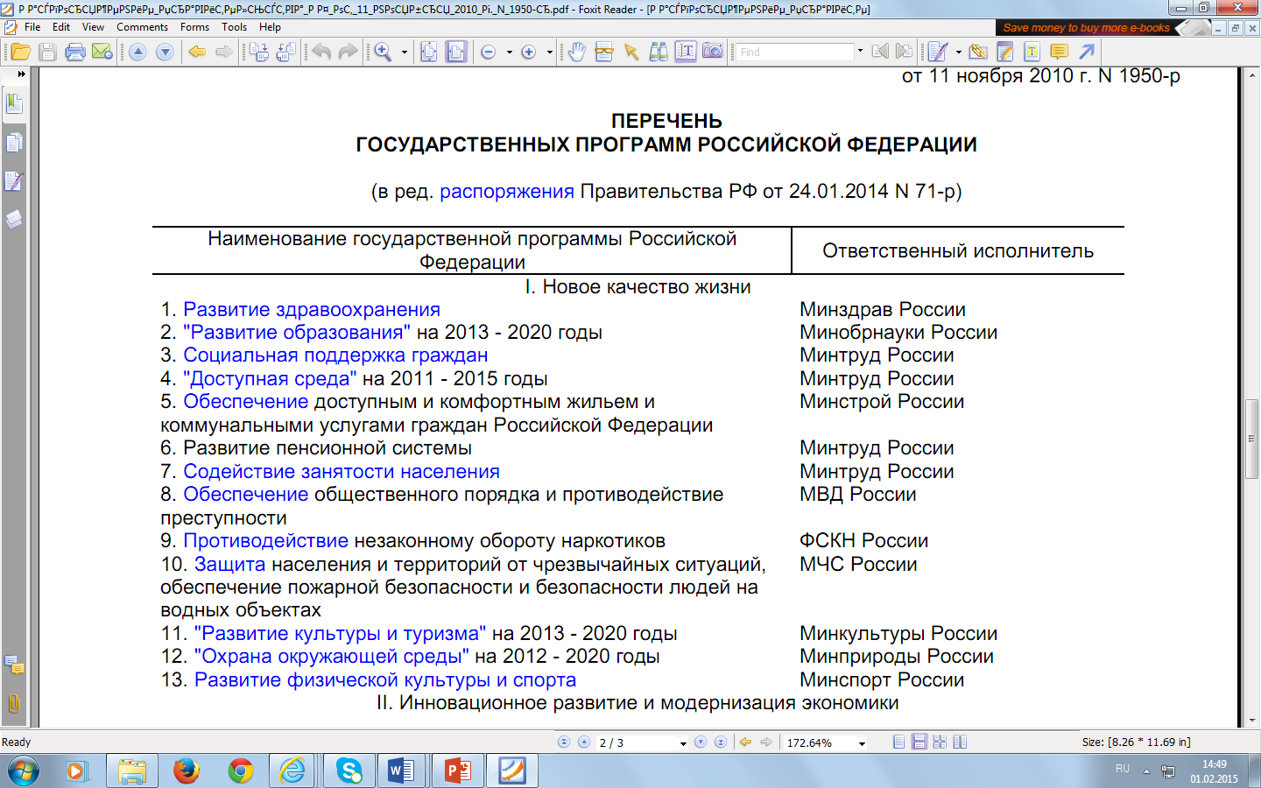
Распоряжение Правительства РФ от 11.11.2010
N 1950-р «Об утверждении перечня государственных программ Российской Федерации»

Slide 68
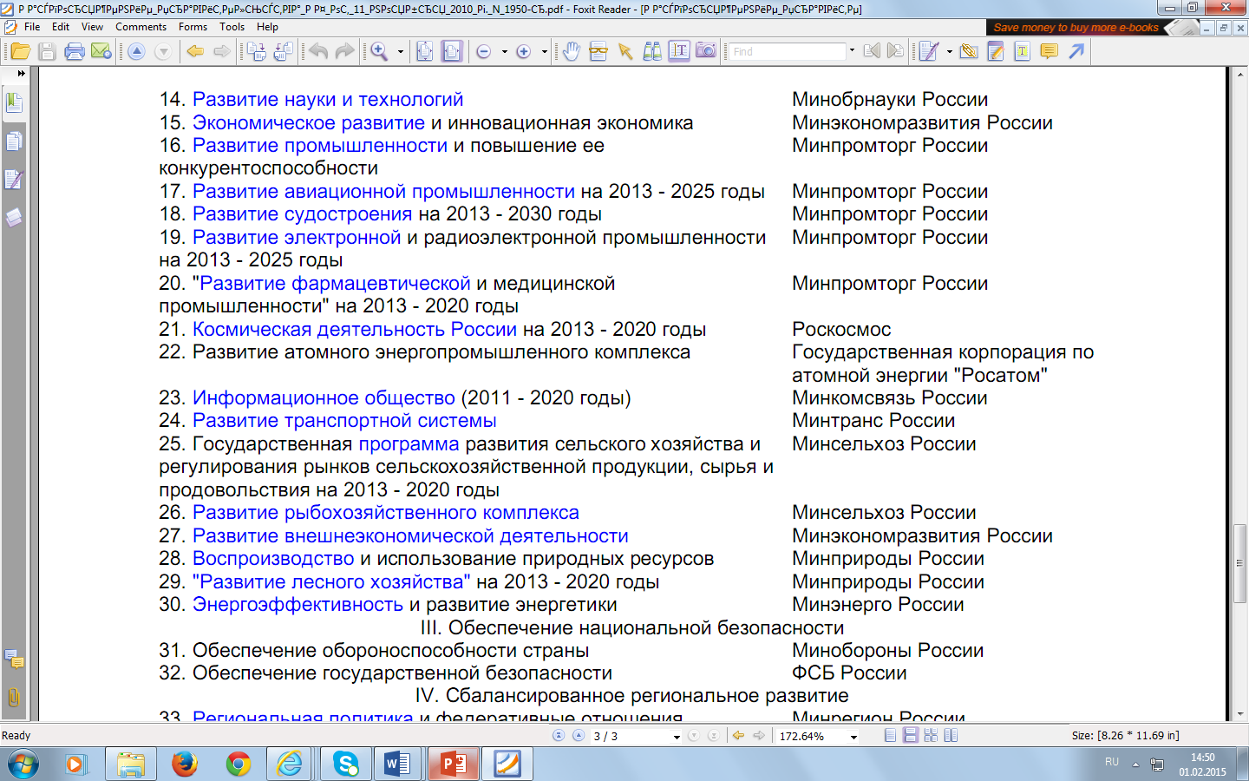
Распоряжение Правительства РФ от 11.11.2010
N 1950-р «Об утверждении перечня государственных программ Российской Федерации»

Slide 69
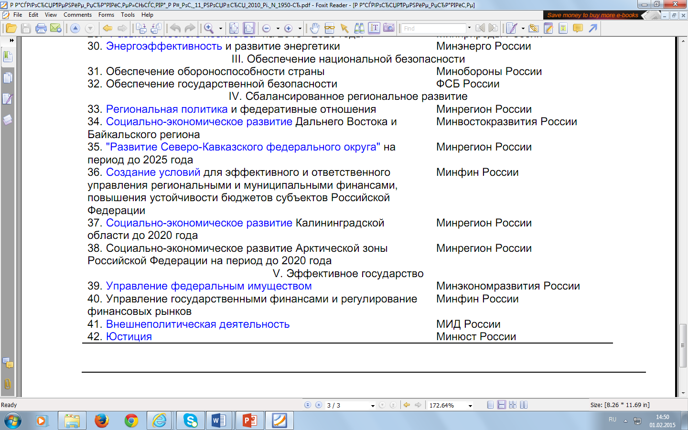
Распоряжение Правительства РФ от 11.11.2010
N 1950-р «Об утверждении перечня государственных программ Российской Федерации»

Slide 70
Вопросы к практическому занятию № 1 (для групп БЭУ-12-ФК)
Прожиточный минимум в Российской Федерации (Федеральный закон от 24 октября 1997 года № 134-ФЗ и другие нормативные акты)
Государственная социальная помощь (Федеральный закон от 17 июля 1999 г. N 178-ФЗ)
Финансовая система государства (централизованные и децентрализованные финансы, финансы домашних хозяйств)
Социальная политика государства на современном этапе. Финансирование расходов на социальные цели.

Slide 71
Тест к лекции 1
1 Могут ли денежные средства Федерального бюджета быть источником федеральных внебюджетных фондов:
А) да
Б) нет
2 Впервые внебюджетные фонды стали создаваться в нашей стране в:
А) начале переходного периода к рынку в 1991 году
Б) в период становления рыночных отношений в 1995 году
В) в период социализма в 1982 году
3 Содействие людям в решении проблем, с которыми они сталкиваются в своей повседневной жизни это:
А) социальная реабилитация
Б) социальное страхование
В) социальная помощь

Slide 72

Использование материалов презентации
Использование данной презентации, может осуществляться только при условии соблюдения требований законов РФ об авторском праве и интеллектуальной собственности, а также с учетом требований настоящего Заявления.
Презентация является собственностью авторов. Разрешается распечатывать копию любой части презентации для личного некоммерческого использования, однако не допускается распечатывать какую-либо часть презентации с любой иной целью или по каким-либо причинам вносить изменения в любую часть презентации. Использование любой части презентации в другом произведении, как в печатной, электронной, так и иной форме, а также использование любой части презентации в другой презентации посредством ссылки или иным образом допускается только после получения письменного согласия авторов.

